Slide 1
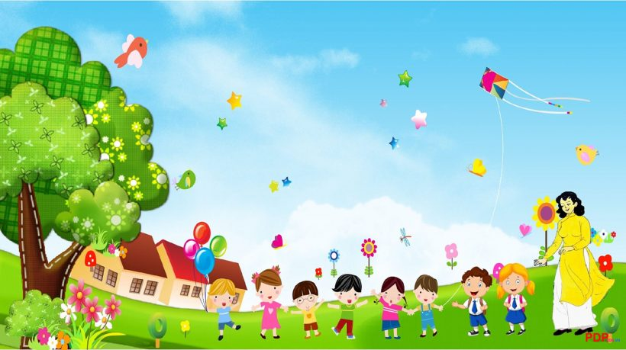

LĨNH VỰC PHÁT TRIỂN NGÔN NGỮ HOẠT ĐỘNG VĂN HỌC Đề tài: Thơ: Tâm sự của cái mũi Đối tượng: Lớp MGG 4-5 tuổi Thời gian 30 – 35 phút Giáo viên thực hiện: Nguyễn Thúy Hằng
UBND QUẬN LONG BIÊN
Trường Mầm Non Hoa Thủy Tiên

Slide 2

Hoạt động: Gợi mở gây hứng thú
Chương trình: Bé yêu thơ

Slide 3

BÉ CÙNG LẮNG NGHE

Slide 4
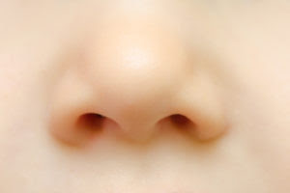
Tôi là chiếc mũi xinh
Giúp bạn biết bao điều

Slide 5
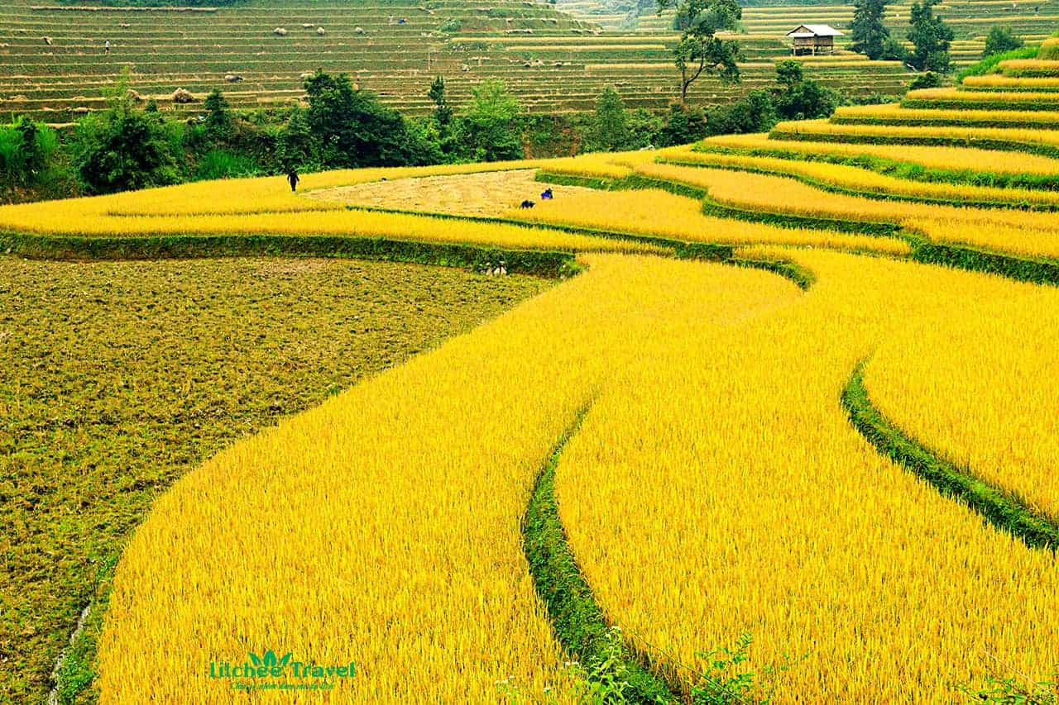
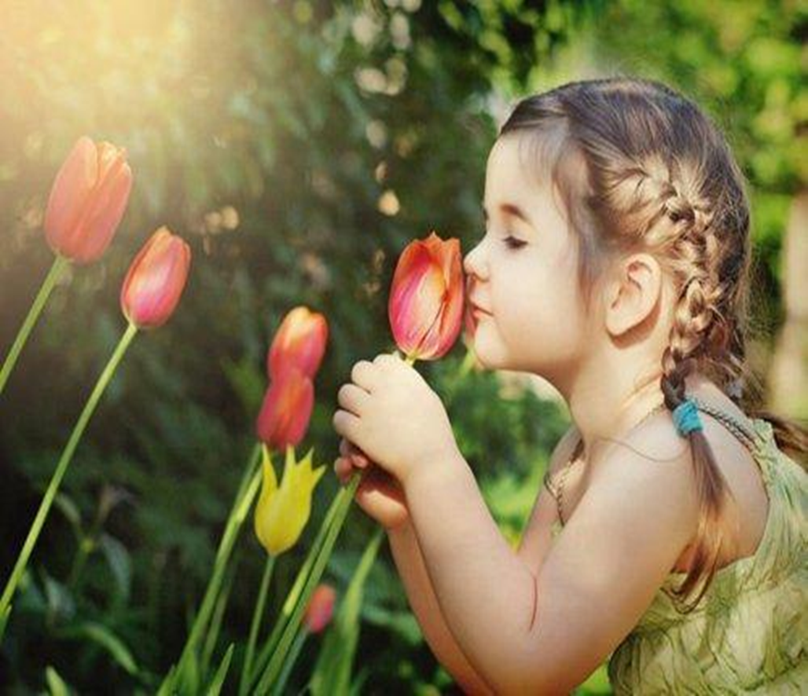
Ngửi hương thơm của lúa
Hương ngạt ngào của hoa

Slide 6
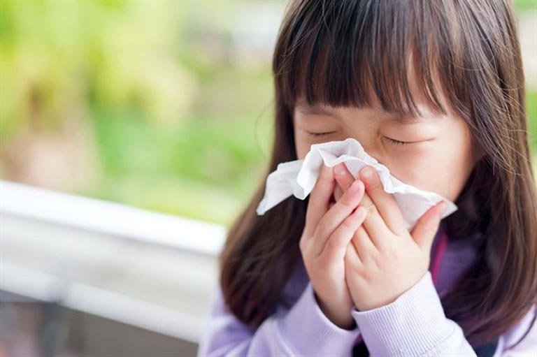
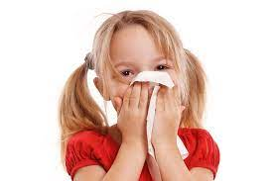
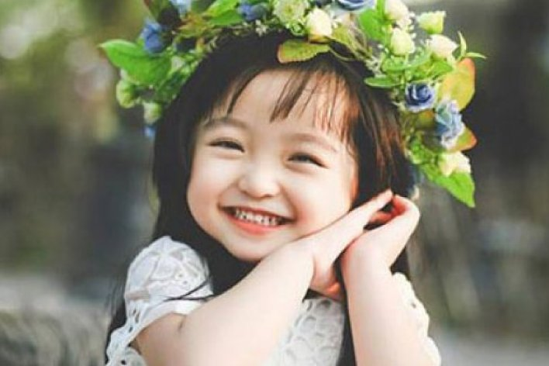
Như vậy đã hết đâu
Giúp bạn thở nữa đấy

Slide 7
Chúng ta cùng giữ sạch
Để chiếc mũi thêm xinh

Slide 8
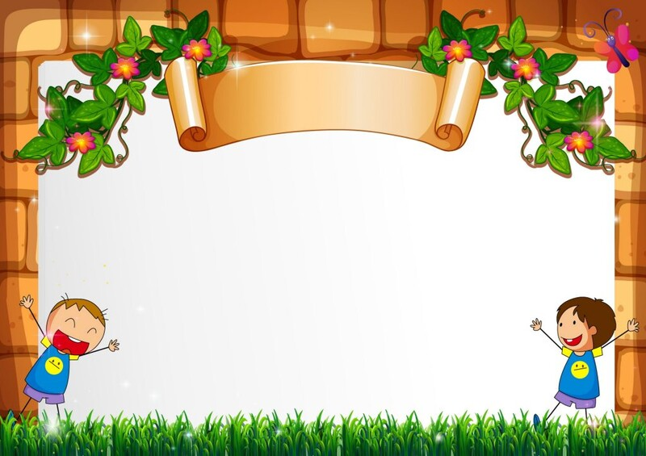
BÉ HIỂU BIẾT

Slide 9
Tôi là chiếc mũi xinh

Slide 10
Giúp bạn biết bao điều
Ngửi hương thơm của lúa
Hương ngạt ngào của hoa

Slide 11
Như vậy đã hết đâu
Giúp bạn thở nữa đấy

Slide 12
Chúng ta cùng giữ sạch
Để chiếc mũi thêm xinh

Slide 13

BÉ TÀI NĂNG

Slide 14

BÉ NHANH NHẸN

Slide 15


